Slide 1
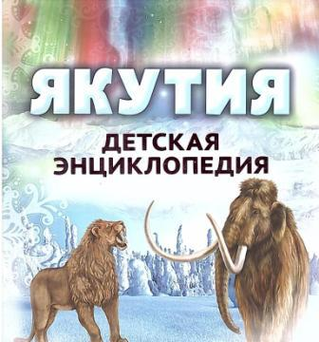
Интеллектуальная игра «Якутия – страна чудес. Государственные символы Якутии»

Slide 3
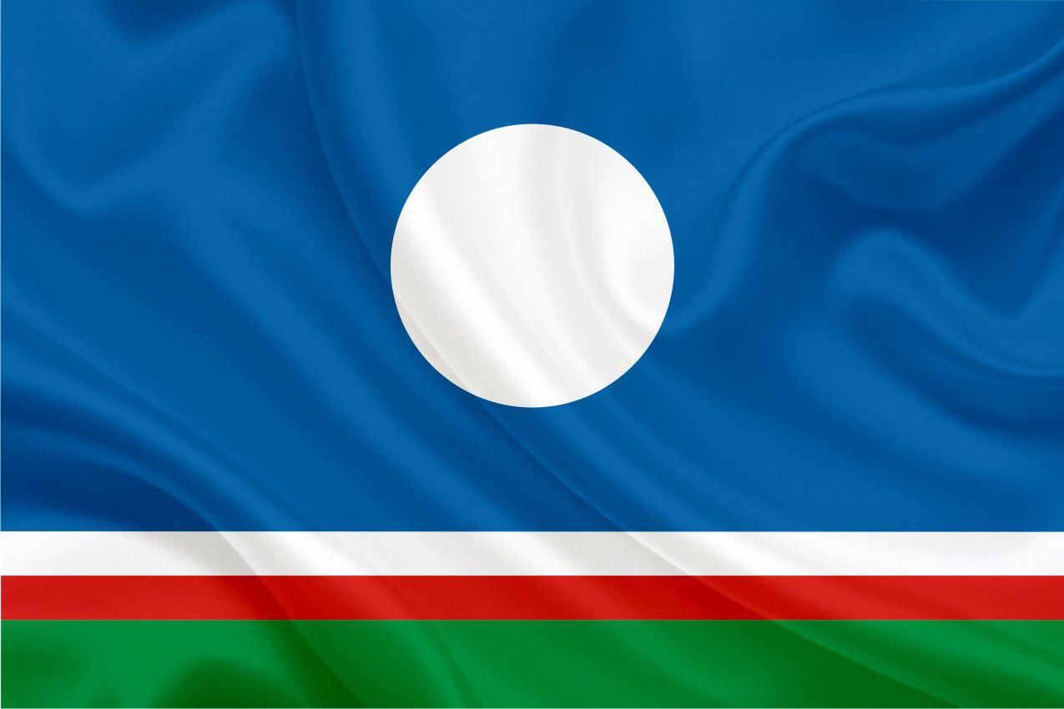

Slide 4
1. Государственные символы
Что изображено в центре герба Республики Саха Якутия?

Slide 5
Древний всадник со знаменем на фоне солнечного диска

Slide 6
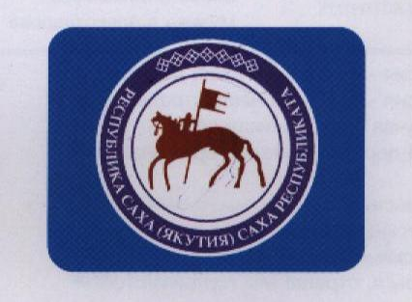
Что означают 7 ромбических кристалликов, обрамляющих герб?

Slide 7
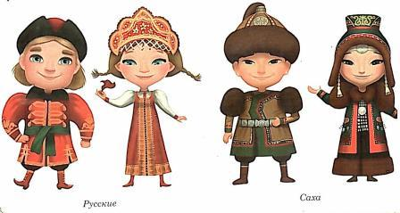
Единство народов, издавна проживающих на территории Якутии: якутов, русских, эвенков, эвенов,чукчей, долганов, юкагиров

Slide 8
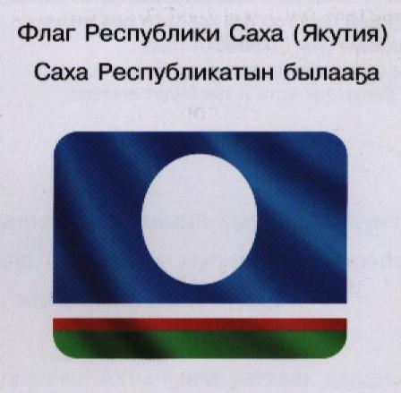
Что означают цвета на государственном
флаге Республики Саха?

Slide 9
Голубой –символ мирного неба, надежды, свободы, белая полоска – суровую красоту северного края, зеленая – короткое яркое лето, дружбу и братство, красный –символ силы, храбрости, чести

Slide 10
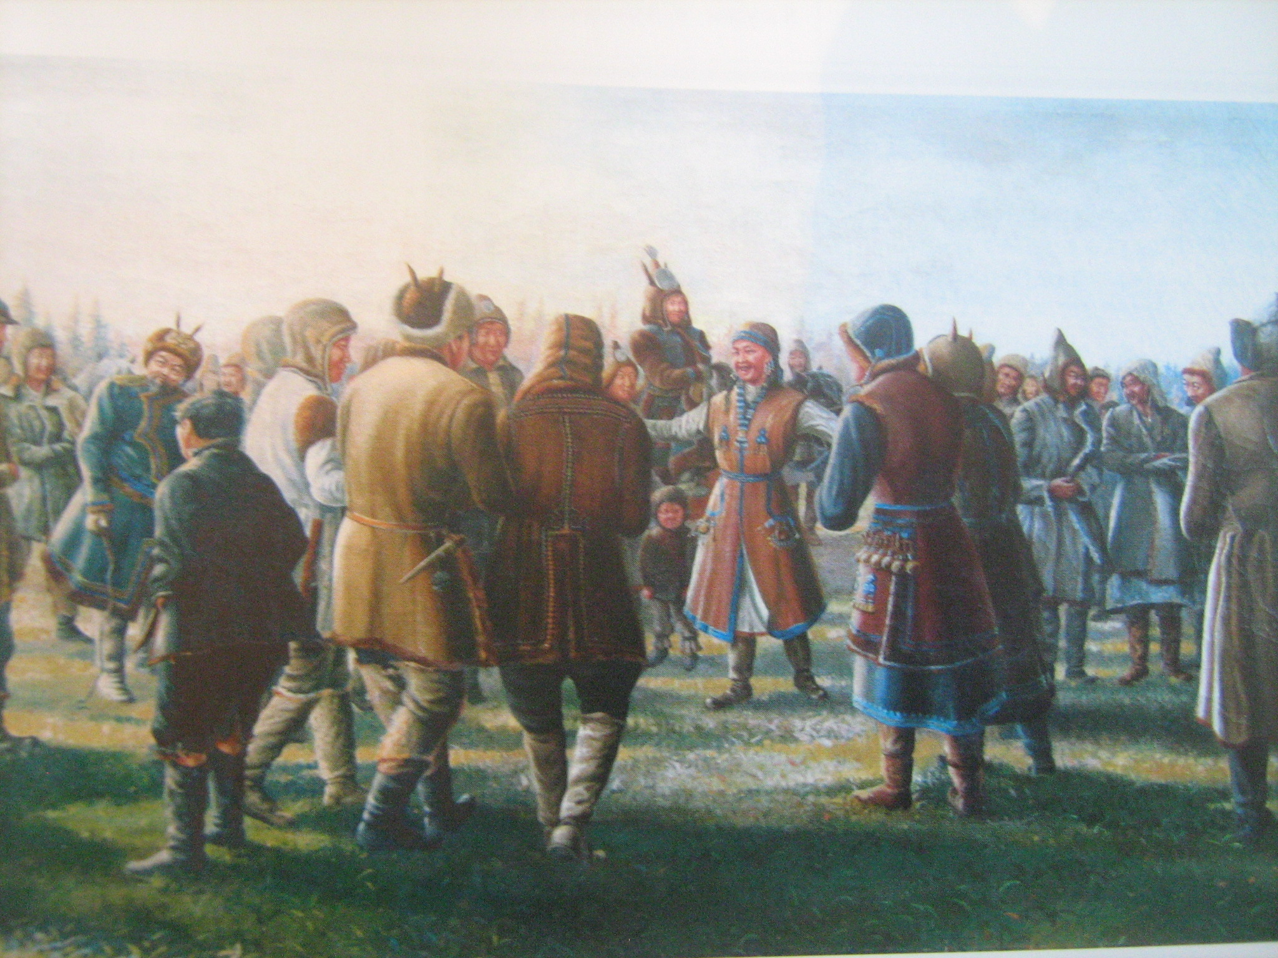
2. Культура
Что означает слово ысыах? Когда его празднуют?

Slide 11
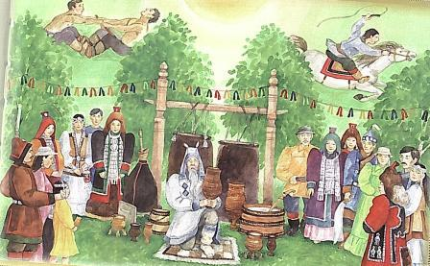
Ысыах – день празднования Нового года в Якутии. Праздник лета в честь божества айыы и возрождения природы. Обязательные элементы ысыаха- состязание олонхосутов, круговой таней осуохай, спортивные состязания.

Slide 12
Как называется кубок для кумыса, который считается символом гостеприимства у якутов?

Slide 13
чорон

Slide 14
Назовите самый древний музыкальный инструмент якутского народа?

Slide 15
Культурным и духовным символом народа саха является
варганная музыка на традиционном национальном инструменте – хомусе.

Slide 16
Как называется самый крупный эпический жанр якутского народного фольклора?

Slide 17
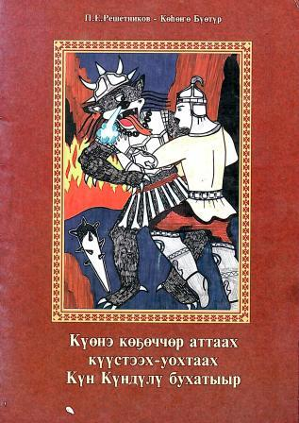

Slide 18
3. Природа
Самая большая река в Якутии?

Slide 19
Река Лена. О красоте и величии Лены слагает песни, сказания , легенды.

Slide 20
Этот цветок является украшением якутской природы. Его красота и совершенство восхищали и вдохновляли поэтов и музыкантов.

Slide 21
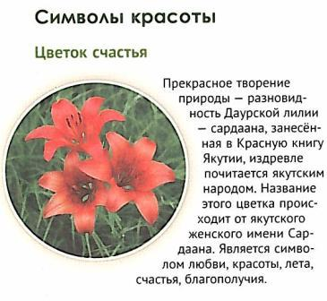

Slide 22
Издавна славится Якутия ценной пушниной и мехами. Назовите основных промысловых пушных зверей в Якутии?

Slide 23
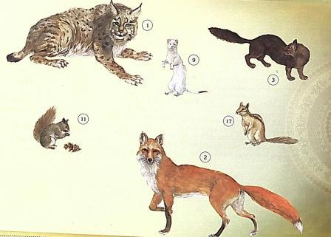
Соболь, ондатра, белый песец, белка, горностай, красная лисица, заяц. Якутская пушнина пользуется высоким спросом на международных пушных аукционах.

Slide 24
Какая птица является олицетворением красоты, счастья в Якутии?

Slide 25
Стерх – одна из редчайших птиц планеты. Самая почитаемая и любимая птица народов Якутии.

Slide 26
Анаграмма
Переставив буквы, вы узнаете тотемичеких птиц Якутии.
ЕРОЛ,
РОВОН,
ВОАС,
БДЬЕЛЕ,
ГАРААГ

Slide 27
4.История
Фамилия первого Президента
Республики Саха

Slide 28
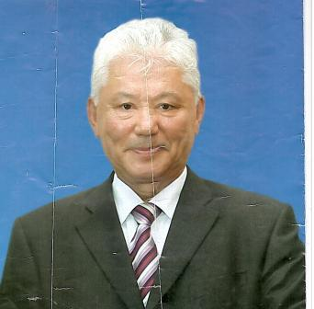
Михаил Ефимович Николаев
В 2000 году он был удостоен Международного звания «Человек тысячелетия»

Slide 29
В каком году Якутия вступила в состав Российского государства?
1632г 1697г
1745г 1843г

Slide 30
В каком году Якутия вступила в состав Российского государства?
1632г 1697г
1745г 1843г

Slide 31
Якутский национальный герой, главный
персонаж первых литературных
произведений якутского народа.

Slide 32
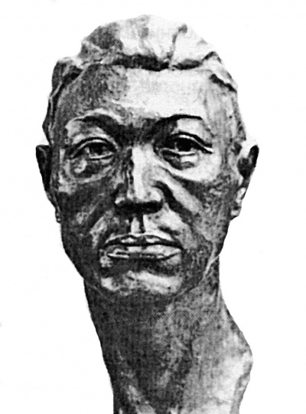
Василий Манчаары – человек-легенда,
известный олонхосут (мастер словесного искусства, обладающий свободной поэтической импровизацией)

Slide 33
Игра «Кто больше слов составит»
РЕСПУБЛИКА

